Slide 1
안드로이드 스튜디오 오픈 API 사용 법

Slide 2
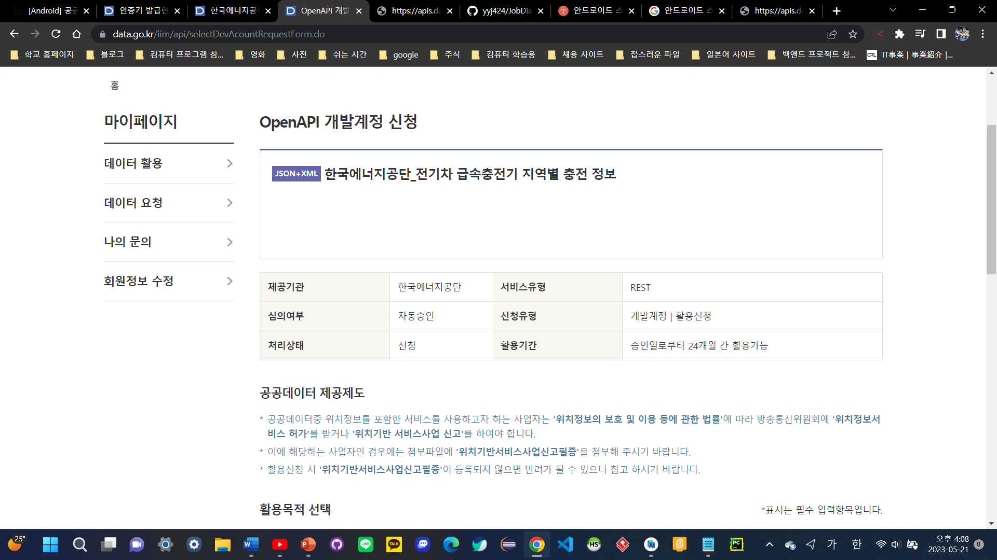
계발 계정 신청
공공 데이터 포털에서 계발 계정 신청 화면

Slide 3
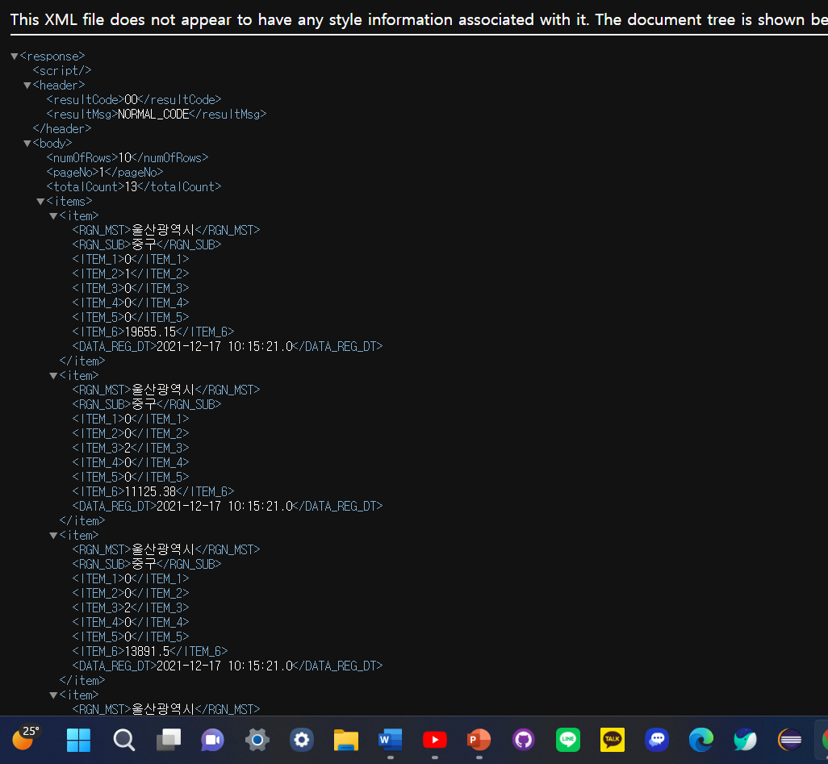
URL 요청 했을 때 화면
우선 위에 사진에 나와있는 것처럼 차례대로 공공기관 API를 신청해서 승인을 받습니다. 공공데이터를 신청하면 거기에 딸려있는 참고 문서가 있는데 참고 문서에 필수 요청 변수와 파싱 할 때 필요한 여러 가지 정보들이 있으니 꼭 챙겨보세요.

Slide 4
AndroidManifest.xml 파일 코드 추가하기
<uses-permission android:name="android.permission.INTERNET"/> <uses-permission android:name="android.permission.ACCESS_NETWORK_STATE"/>

Slide 5
activity_main.xml 파일 코드
<?xml version="1.0" encoding="utf-8"?> <LinearLayout xmlns:android="http://schemas.android.com/apk/res/android" xmlns:tools="http://schemas.android.com/tools" android:id="@+id/activity_main" android:layout_width="match_parent" android:layout_height="match_parent" android:orientation="vertical" android:padding="10dp"> <LinearLayout android:layout_width="match_parent" android:layout_height="50dp" android:orientation="horizontal" android:weightSum="10">

Slide 6
activity_main.xml 파일 코드2
<EditText android:id="@+id/edit" android:layout_width="200dp" android:layout_height="match_parent" android:hint="enter text to search"/> <Button android:id="@+id/button" android:layout_width="100dp" android:layout_height="match_parent" android:text="search" android:textSize="12sp" android:onClick="mOnClick"/> </LinearLayout> <ScrollView android:layout_width="match_parent" android:layout_height="match_parent"> <TextView android:id="@+id/result" android:layout_width="match_parent" android:layout_height="match_parent" android:textSize="8sp" android:textStyle="bold"/> </ScrollView> </LinearLayout>

Slide 7
AndroidManifest.xml 파일에 코드 추가하기
<uses-permission android:name = "android.permission.INTERNET"/>

Slide 8
MainActivity.java 코드
package com.example.openapi; import android.app.Activity; import android.os.Bundle; import android.view.View; import android.widget.EditText; import android.widget.TextView; import org.xmlpull.v1.XmlPullParser; import org.xmlpull.v1.XmlPullParserFactory; import java.io.InputStream; import java.io.InputStreamReader; import java.net.URL; import java.net.URLEncoder; public class MainActivity extends Activity { EditText edit; TextView text; XmlPullParser xpp; String key="serviceKey=JE4gVDiISk0d4wiqXL3gyVE3aL5fbHWt4G%2BwmQhzuw0c2a%2Fc3%2BaG2u0E4Hm8dPOhv3%2FQO1pTwzrw%2BO%2Btiwt5KA%3D%3D&"; //Naver 개발자센터 검색 키 String data;

Slide 9
MainActivity.java 코드
@Override protected void onCreate(Bundle savedInstanceState) { super.onCreate(savedInstanceState); setContentView(R.layout.activity_main); edit= (EditText)findViewById(R.id.edit); text= (TextView)findViewById(R.id.result); } //Button을 클릭했을 때 자동으로 호출되는 callback method.... public void mOnClick(View v){ switch( v.getId() ){ case R.id.button: //Android 4.0 이상 부터는 네트워크를 이용할 때 반드시 Thread 사용해야 함 new Thread(new Runnable() {

Slide 10
MainActivity.java 코드
@Override public void run() { // TODO Auto-generated method stub data= getXmlData();//아래 메소드를 호출하여 XML data를 파싱해서 String 객체로 얻어오기 //UI Thread(Main Thread)를 제외한 어떤 Thread도 화면을 변경할 수 없기때문에 //runOnUiThread()를 이용하여 UI Thread가 TextView 글씨 변경하도록 함 runOnUiThread(new Runnable() { @Override public void run() { // TODO Auto-generated method stub text.setText(data); //TextView에 문자열 data 출력 } }); } }).start(); break; } }//mOnClick method..

Slide 11
MainActivity.java 코드
//XmlPullParser를 이용하여 Naver 에서 제공하는 OpenAPI XML 파일 파싱하기(parsing) String getXmlData(){ StringBuffer buffer=new StringBuffer(); String str= edit.getText().toString();//EditText에 작성된 Text얻어오기 String location = URLEncoder.encode(str);//한글의 경우 인식이 안되기에 utf-8 방식으로 encoding.. String query = "%EC%A0%84%EB%A0%A5%EB%A1%9C"; String queryUrl="https://apis.data.go.kr/B553530/TRANSPORTATION/ELECTRIC_CHARGING?"//요청 URL +"serviceKey=JE4gVDiISk0d4wiqXL3gyVE3aL5fbHWt4G%2BwmQhzuw0c2a%2Fc3%2BaG2u0E4Hm8dPOhv3%2FQO1pTwzrw%2BO%2Btiwt5KA%3D%3D&"+location +"pageNo=1&numOfRows=10&apiType=xml&q1=울산광역시&q2=중구" + key; try { URL url= new URL(queryUrl);//문자열로 된 요청 url을 URL 객체로 생성. InputStream is= url.openStream(); //url위치로 입력스트림 연결 XmlPullParserFactory factory= XmlPullParserFactory.newInstance(); XmlPullParser xpp= factory.newPullParser(); xpp.setInput( new InputStreamReader(is, "UTF-8") ); //inputstream 으로부터 xml 입력받기 String tag; xpp.next(); int eventType= xpp.getEventType();

Slide 12
MainActivity.java 코드
while( eventType != XmlPullParser.END_DOCUMENT ){ switch( eventType ){ case XmlPullParser.START_DOCUMENT: buffer.append("파싱 시작...\n\n"); break; case XmlPullParser.START_TAG: tag= xpp.getName();//테그 이름 얻어오기 if(tag.equals("item")) ;// 첫번째 검색결과 else if(tag.equals("resultCode")){ buffer.append("결과코드 : "); xpp.next(); buffer.append(xpp.getText());//title 요소의 TEXT 읽어와서 문자열버퍼에 추가 buffer.append("\n"); //줄바꿈 문자 추가 } else if(tag.equals("resultMsg")){ buffer.append("결과메시지 : "); xpp.next(); buffer.append(xpp.getText());//category 요소의 TEXT 읽어와서 문자열버퍼에 추가 buffer.append("\n");//줄바꿈 문자 추가 }

Slide 13
MainActivity.java 코드
else if(tag.equals("numOfRows")){ buffer.append("한 페이지 결과 수 :"); xpp.next(); buffer.append(xpp.getText());//description 요소의 TEXT 읽어와서 문자열버퍼에 추가 buffer.append("\n");//줄바꿈 문자 추가 } else if(tag.equals("pageNo")){ buffer.append("페이지번호 :"); xpp.next(); buffer.append(xpp.getText());//telephone 요소의 TEXT 읽어와서 문자열버퍼에 추가 buffer.append("\n");//줄바꿈 문자 추가 } else if(tag.equals("totalCount")){ buffer.append("총건수 :"); xpp.next(); buffer.append(xpp.getText());//address 요소의 TEXT 읽어와서 문자열버퍼에 추가 buffer.append("\n");//줄바꿈 문자 추가 } else if(tag.equals("RGN_MST")){ buffer.append("광역지자체:"); xpp.next(); buffer.append(xpp.getText());//mapx 요소의 TEXT 읽어와서 문자열버퍼에 추가 buffer.append(" , "); //줄바꿈 문자 추가 }

Slide 14
MainActivity.java 코드
else if(tag.equals("RNG_SUB")){ buffer.append("시군구:"); xpp.next(); buffer.append(xpp.getText());//mapy 요소의 TEXT 읽어와서 문자열버퍼에 추가 buffer.append("\n"); //줄바꿈 문자 추가 } else if(tag.equals("ITEM_1")){ buffer.append("50kW :"); xpp.next(); buffer.append(xpp.getText());//mapy 요소의 TEXT 읽어와서 문자열버퍼에 추가 buffer.append("\n"); //줄바꿈 문자 추가 } else if(tag.equals("ITEM_2")){ buffer.append("100kW싱글:"); xpp.next(); buffer.append(xpp.getText());//mapy 요소의 TEXT 읽어와서 문자열버퍼에 추가 buffer.append("\n"); //줄바꿈 문자 추가 } else if(tag.equals("ITEM_3")){ buffer.append("100kW듀얼 :"); xpp.next(); buffer.append(xpp.getText());//mapy 요소의 TEXT 읽어와서 문자열버퍼에 추가 buffer.append("\n"); //줄바꿈 문자 추가 }

Slide 15
MainActivity.java 코드
else if(tag.equals("ITEM_4")){ buffer.append("200kW듀얼 :"); xpp.next(); buffer.append(xpp.getText());//mapy 요소의 TEXT 읽어와서 문자열버퍼에 추가 buffer.append("\n"); //줄바꿈 문자 추가 } else if(tag.equals("ITEM_5")){ buffer.append("300kW이상 :"); xpp.next(); buffer.append(xpp.getText());//mapy 요소의 TEXT 읽어와서 문자열버퍼에 추가 buffer.append("\n"); //줄바꿈 문자 추가 } break; case XmlPullParser.TEXT: break;

Slide 16
MainActivity.java 코드
case XmlPullParser.END_TAG: tag= xpp.getName(); //테그 이름 얻어오기 if(tag.equals("item")) buffer.append("\n");// 첫번째 검색결과종료..줄바꿈 break; } eventType= xpp.next(); } } catch (Exception e) { // TODO Auto-generated catch blocke.printStackTrace(); } buffer.append("파싱 끝\n"); return buffer.toString();//StringBuffer 문자열 객체 반환 }//getXmlData method.... }//MainActivity class..

Slide 17
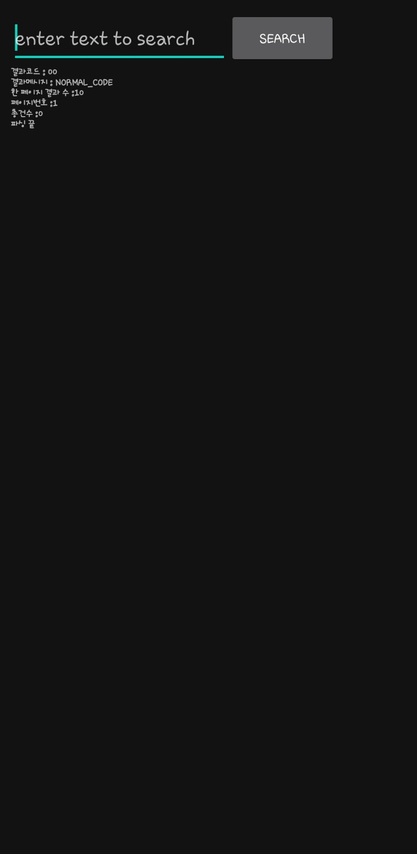
실행 결과

Slide 18
소감 문
실행은 했는데, 실행이 안 됩니다. 좀 더 열심히 해서 수업 준비하겠습니다. 교수님

